Slide 1

La presse vidéoludique francophone
Du papier au numérique
et retour
Björn-Olav Dozo
Université de Liège
bo.dozo@ulg.ac.be

Slide 2


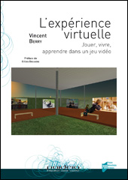
Travail en cours : peinture fraîche
Voire pas de peinture du tout
Ludopresse : projet de recherche sur la presse vidéoludique francophone
Avec Alexis Blanchet, Mathieu Triclot, Vincent Berry, Sélim Ammouche, Colin Sidre, etc.

Slide 3
Quatre périodes
Les pionniers (1982-1990)
L’âge d’or (1990-2000)
Concentration éditoriale et concurrence progressive du web (2000-2012)
Le retour de la presse papier (2013-)

Slide 4
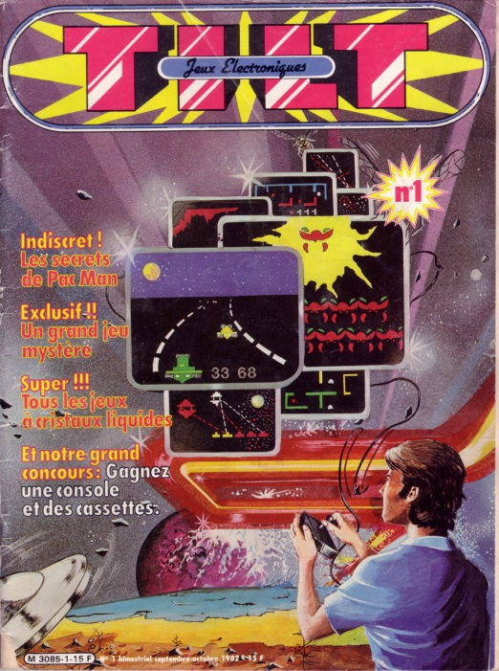
1. Les pionniers : Tilt et Joystick
Premier : Tilt, éditions Mondiales, septembre 1982
122 numéros ; dernier numéro janvier 1994
Rédacteur en chef connu: Jean-Michel Blottière

Slide 5
Joystick
Avant Joystick : Hebdogiciel
Joystick : novembre 1988 – novembre 2012
Au début : listing de cheat codes, puis tests
Janvier 1990 : passe de Joystick Hebdo à Joystick, devient mensuel
Hachette (1993-2003), Future / Yellow media (2003-2009 puis fin 2011), M.E.R. 7 (23/11/2012)

Slide 6
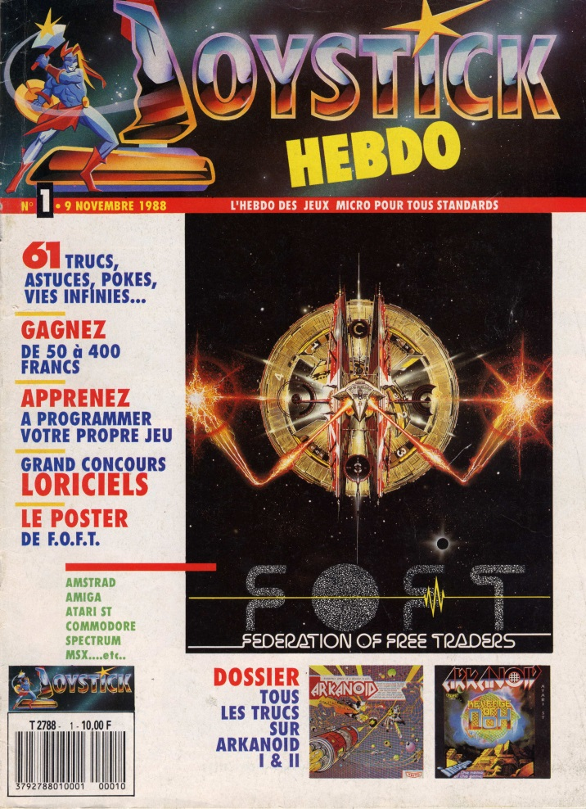
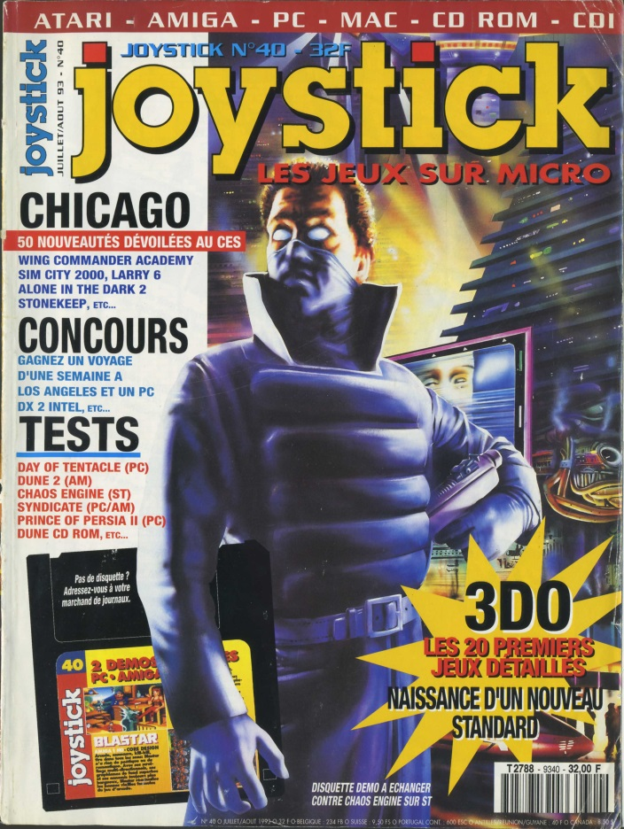
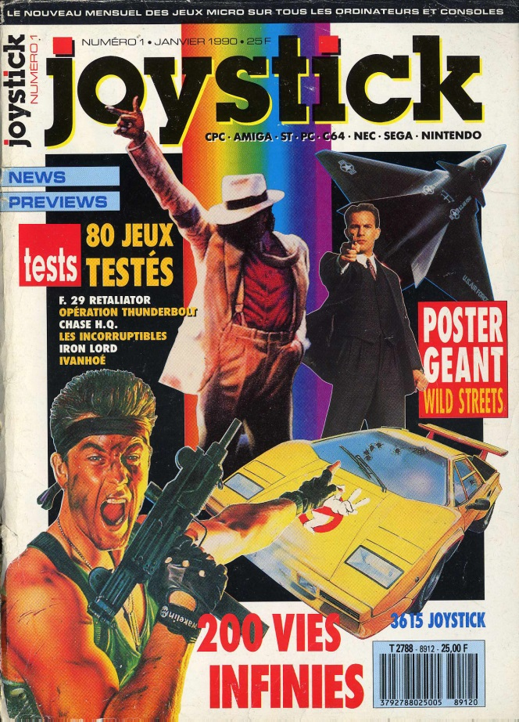

Slide 7
2. L’âge d’or : apparition de la presse console
Volonté de distinction :
  par marque / généraliste
  ton adolescent / critique à vocation plus sérieuse
  présence ou non de cadeaux et goodies (CD, disquette, K7 video, etc.)
Ces revues sont un parfait exemple des nombreuses stratégies mises en place par la presse spécialisée thématique.

Slide 8
Presse consoles des années 1990
Génération 4 (1987-2004)
Player One (sept. 1990- janv. 2000)
Console + (juil. 1991-déc. 2012)
Joypad (nov. 1991-sept. 2011)
Super Power (1992-1997)
Megaforce (1991-1998)
Banzzai (1992-1995)
Supersonic (1992-1995)

Slide 9
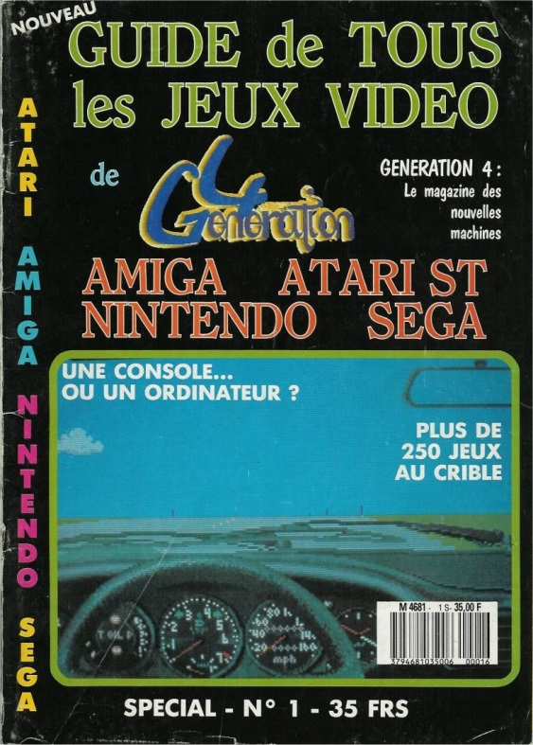
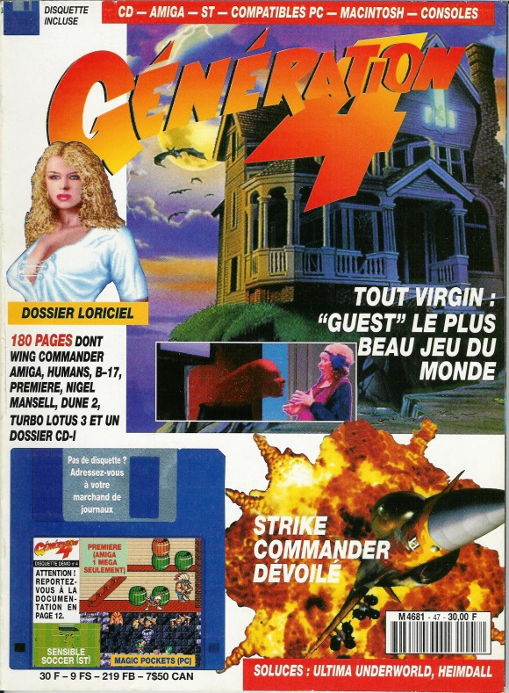
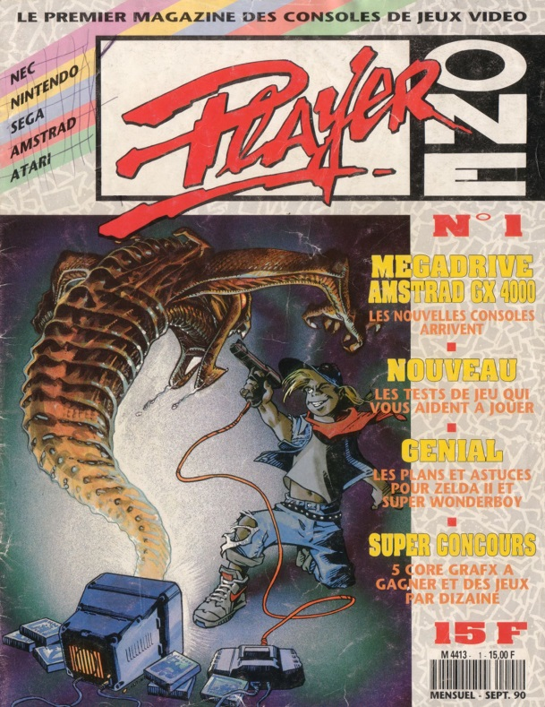

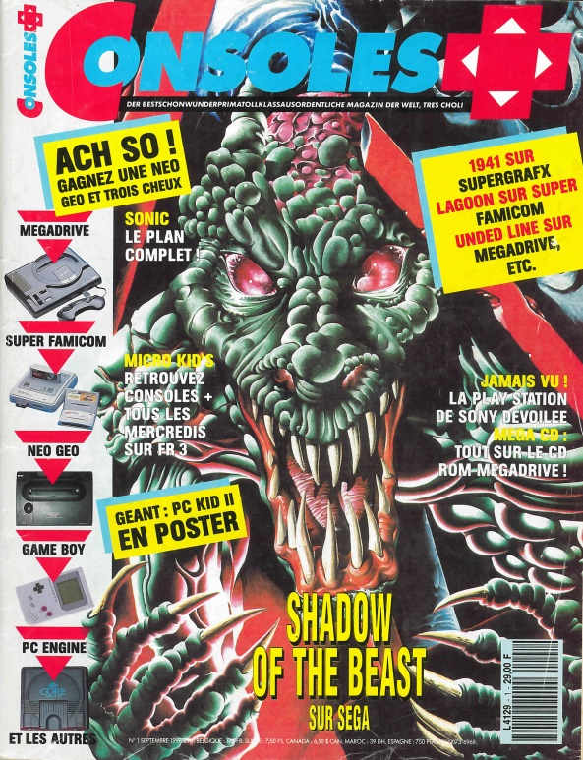
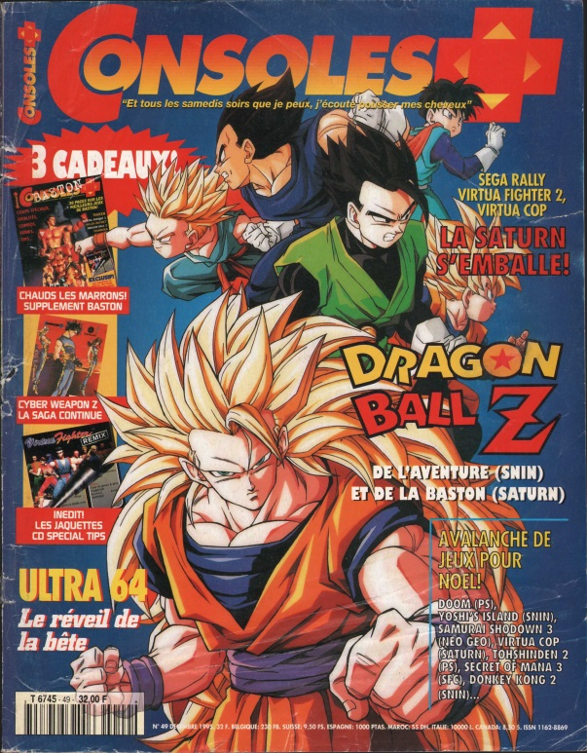

Slide 10
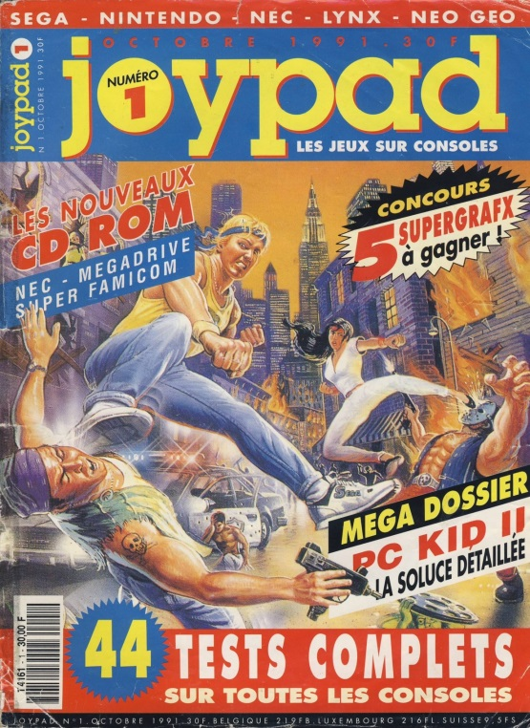
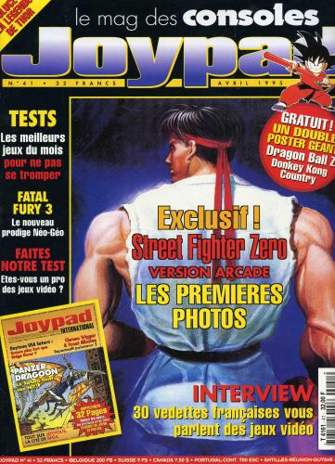
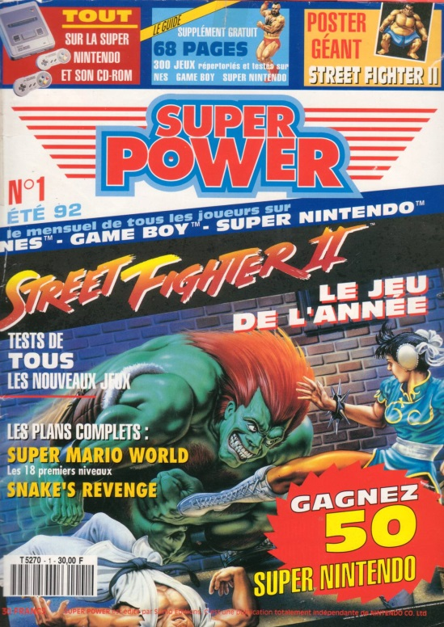
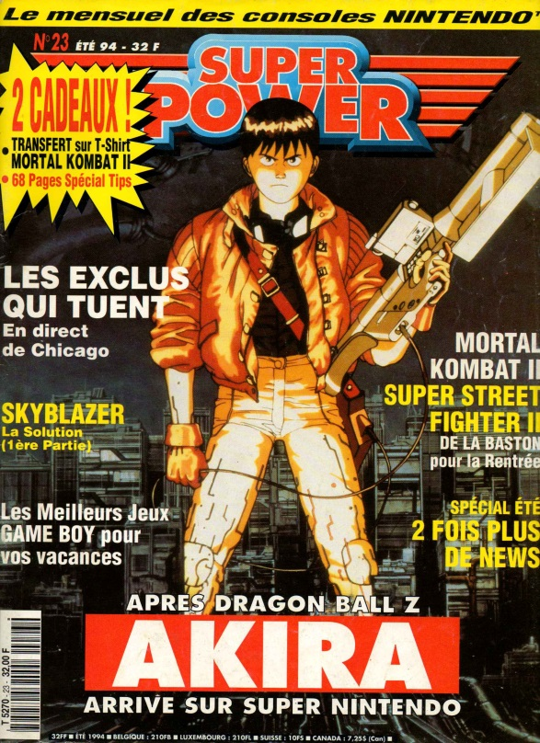
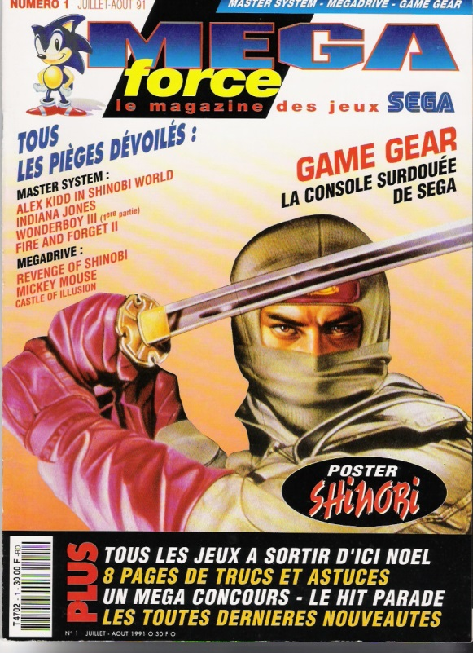
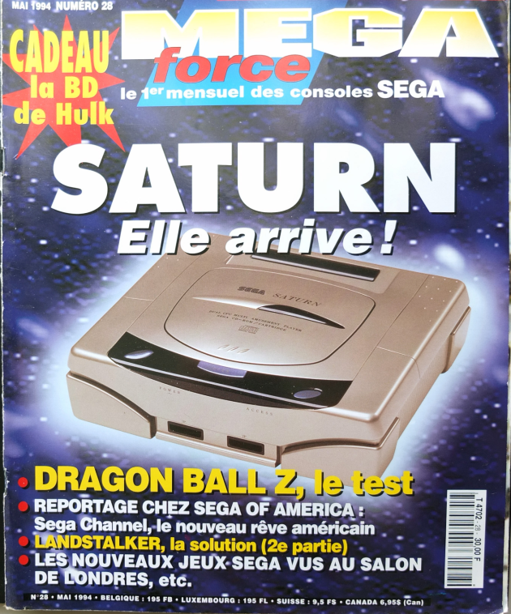

Slide 11
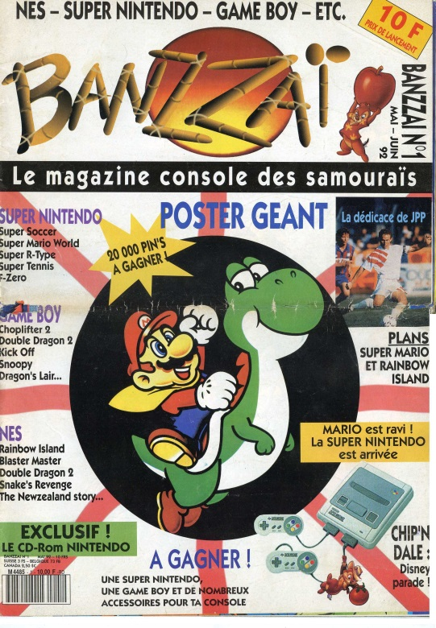

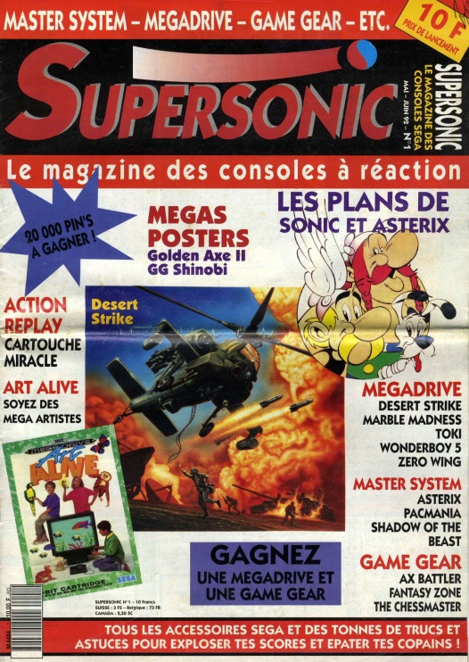
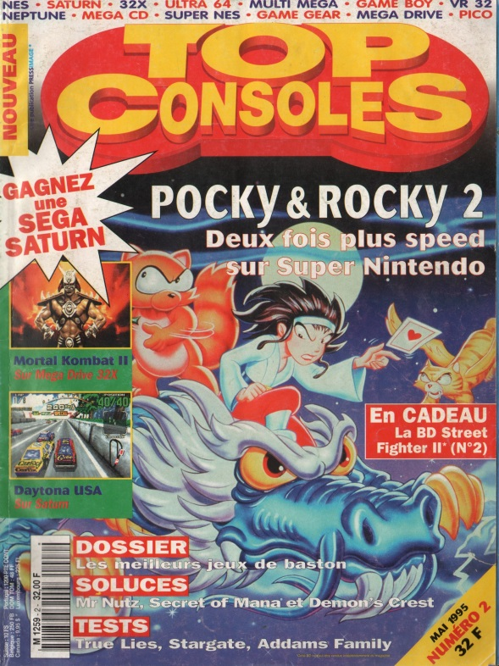
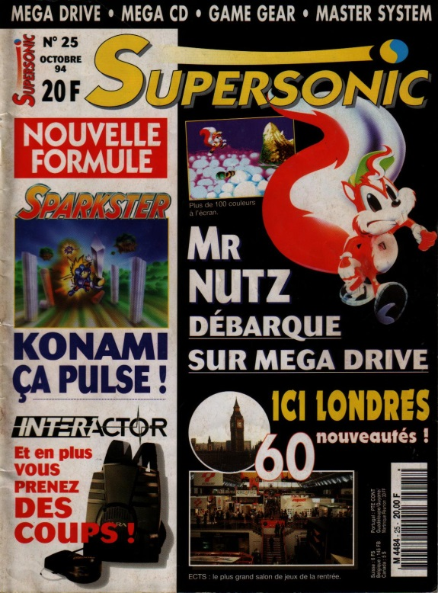

Slide 12
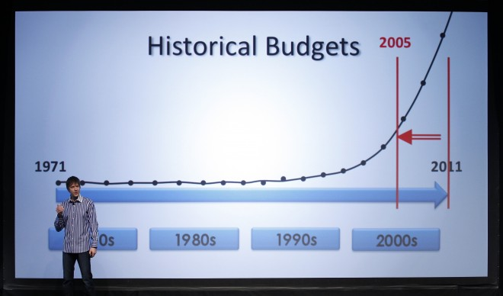
Évolution du statut du medium : « Des gens en cravate ont racheté des jeunes déconneurs… »
Jeu vidéo
Le jeu vidéo est un business énorme depuis, en première hypothèse, notamment le lancement de Sony. Début des jeux AAA, des campagnes de publicité énormes, des budgets hollywoodiens.

Slide 13
Évolution du statut du medium : « Des gens en cravate ont racheté des jeunes déconneurs… »
Presse
La même logique s’applique à la presse. Rachat de la plupart des titres de presse vidéoludique francophone par Future (voir http://fr.wikipedia.org/wiki/M.E.R.7) – sécession de certains rédacteurs – création de magazines indépendants (Canard PC, Gaming).

Slide 14

3. Concurrence progressive du web
Jeuxvideo.com (mars 1997)
Gamekult (décembre 2000)
Gameblog (février 2007)
Pourquoi cette tendance au passage sur le web?

Slide 15
Modèle économique fragile
Généralisation des connexions internet parmi le lectorat
Dynamique de la course à la nouveauté (on ne joue qu’aux derniers jeux sortis, on traque les dernières informations) ➔ principalement mensuelle, la presse ne pourra plus se faire le véhicule de l’actualité
La valeur ajoutée des bonus (CD-rom contenant des démos de jeux et des utilitaires informatiques) disparaît : tout est disponible sur internet

Slide 16
Conséquences du modèle économique
Concentration éditoriale extrême : renouvellement des équipes rédactionnelles pour des raisons économiques et idéologiques
Pression accrue qui s’en ressent sur la qualité de la critique : pour survivre, petits arrangements possibles avec les éditeurs (coup d’éclat avec le Doritos Gate)
Début des années 2000, premiers signes d’une grande crise éditoriale, qui durera quasiment dix ans. Les revues majeures du champ (Joystick, Joypad, Consoles+) finiront par disparaître après plus de vingt ans de publication.

Slide 17
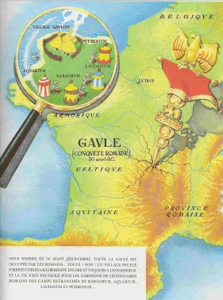
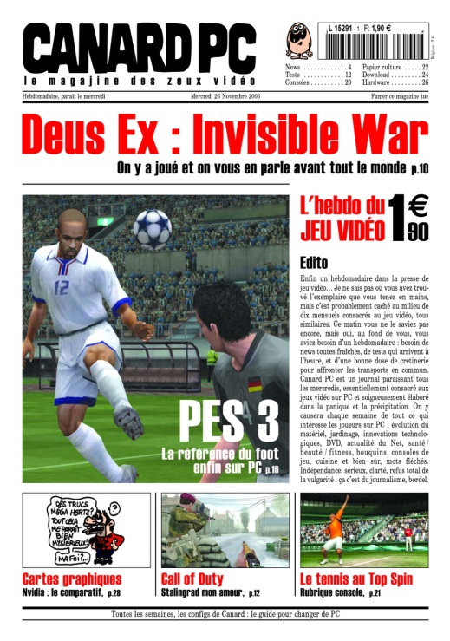

Victoire par KO du web ? non
Il existe durant cette période des initiatives papier également
  Canard PC (créé en 2003 par d’anciens de Joystick)
  Gaming (créé en 2003, disparu en 2004, anciens de Joypad)

Slide 18
Conséquences économiques du passage au web
Modèles économiques
  Sur le web : quasiment que la publicité ; revenus complémentaires : freemium, abonnement
  Sur papier, Canard PC revendique son indépendance grâce à la vente aux lecteurs ; les autres magazines dépendent des annonceurs (quasi exclusivement du milieu du jeu)

Slide 19
Conséquences rédactionnelles du passage au web
Traditionnel déroulé « news », « previews », « tests » va évoluer
Types de rédactionnel
  Sites de news
  Base de données de tests
  Course à la news
  Interviews de créateurs, plus longues
  Reportages approfondis
Différentes réactions vont émerger : de la course à la news aux articles fouillés en passant par des reportages approfondis, toute une gamme de pratiques journalistiques et critiques vont voir le jour, que ce soit en papier ou sur internet, dans des formules concurrentes ou complémentaires.

Slide 20
4. Retour du papier et fin du texte sur le web ?
Analyse d’Ivan Gaudé (Ivan le Fou, directeur de la rédaction de Canard PC)
Émergence des youtubers et de Twitch
Modèle économique de la presse web fragile
  dépend de la pub
  la pub va au clic
  « petits arrangements » possibles (Doritos Gate). Voir article de Libération du 7/7/2015, Erwan Cario, « Gamekult : “On ne peut pas vivre de la pub sans compromission”».

Slide 21

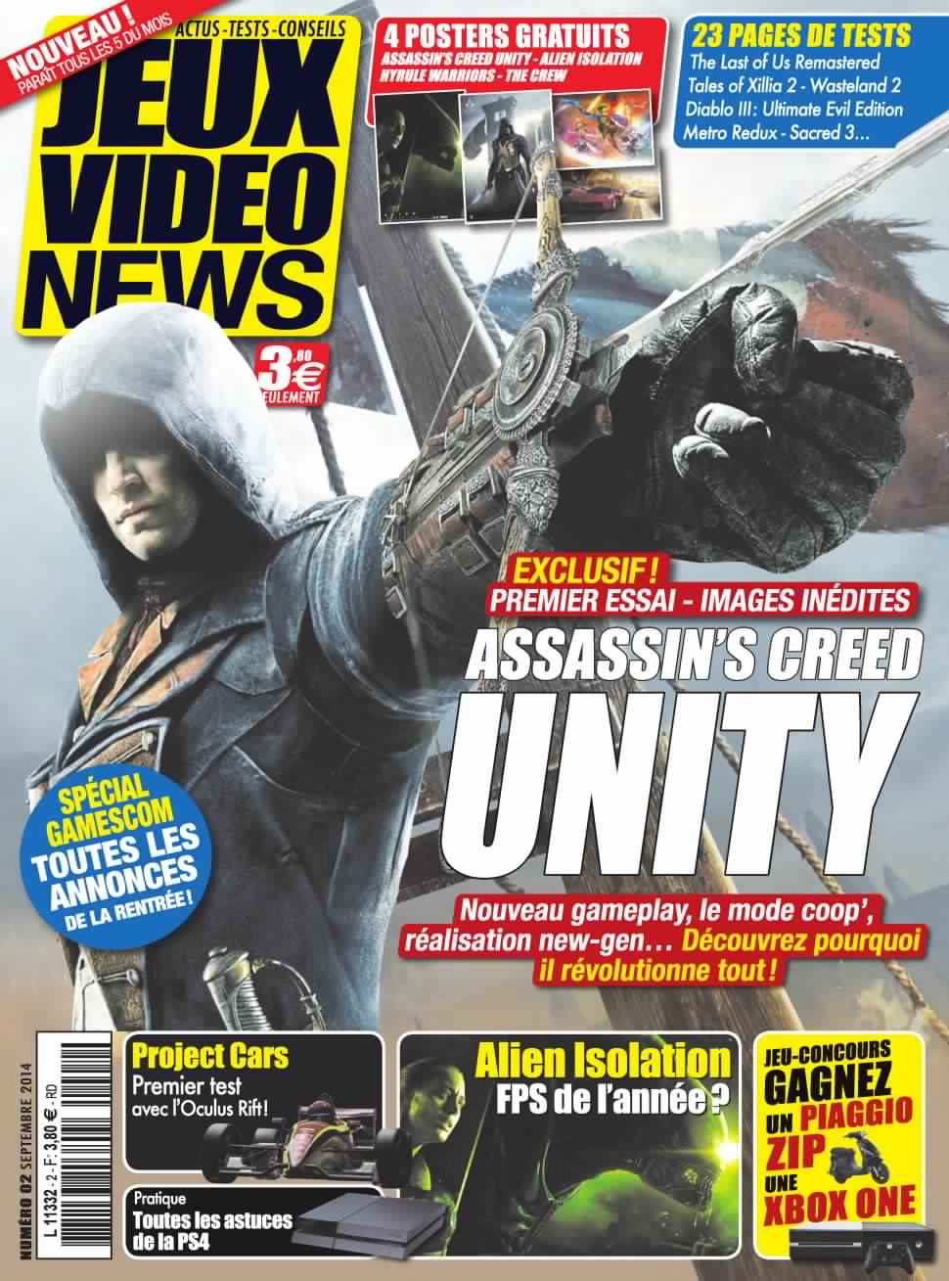



Presse papier, le retour

Slide 22
Arguments intéressants
« mettre des visages et des voix derrière les pixels » (Games)
« Un magazine dédié aux joueurs adultes, la génération "Super Nintendo / PlayStation" » (The Game)
« les critiques seront vraiment assumées comme telles. Pas de note, pas de pavé technique, aucune prétention à l’objectivité : on est là pour faire partager notre ressenti, pas des listes de features » (sur le site zqsd, à propos de JV Le mag)
➔ Diversité de points de vue : maturité de la presse vidéoludique ?

Slide 23
Les communautés
Ton adolescent de cette presse qui s’adresse pour la première fois à cette tranche d’âge
Création de communautés émotionnelles
Courrier des lecteurs, partage de cheat codes
Importance des forums (en particulier ceux de jeuxvideo.com, Bla-bla 15-18 et Bla-bla 18-25)
RIP Seb

Slide 24
Des amis de papier
Lien fort entre lecteurs et rédacteurs
  Communautés autour des magazines, mais aussi autour de certaines figures (ex. Caféine, rédacteur en chef de Joystick, créateur de Cafzone.net)
Mise en scène des journalistes (trombinoscope, roman-photo, vidéo, etc.)
Émotions partagées, par l’écriture
RIP Seb

Slide 25
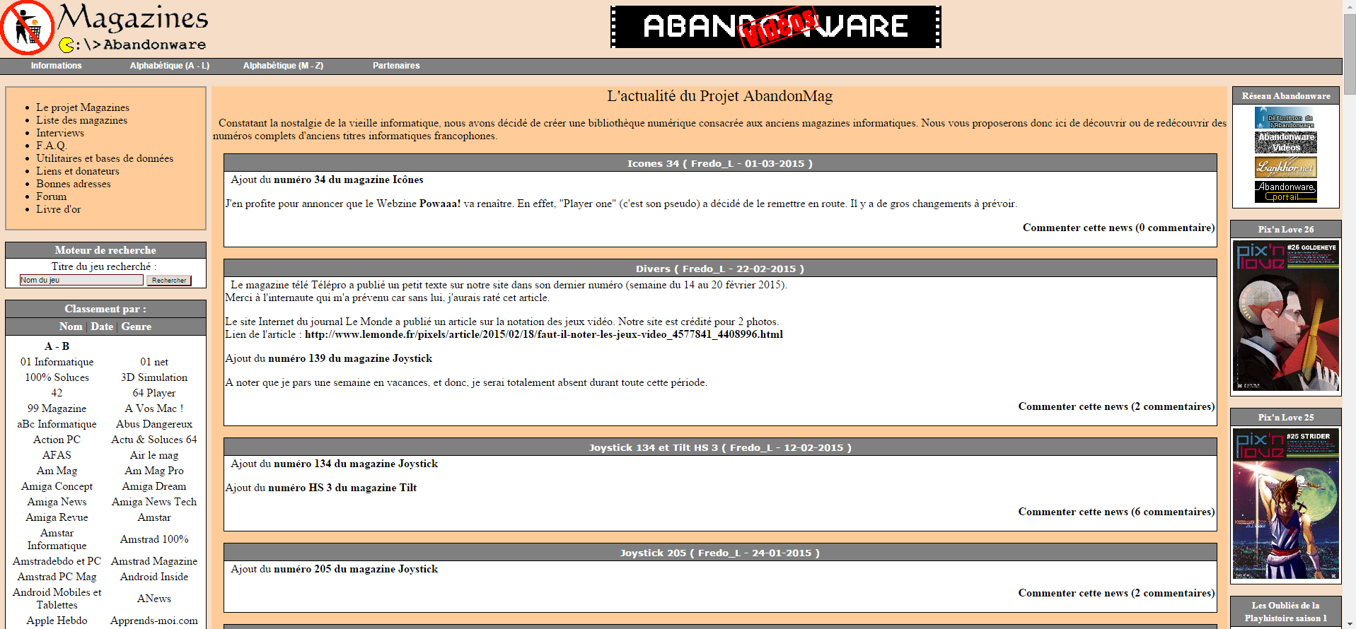
Sources primaires
L’incontournable Abandonware – magazines
http://www.abandonware-magazines.org/

Slide 26
